Slide 1
Corso di Genetica
-Lezione 9-
Cenci

Slide 2
■ Cosa sono le mutazioni
■ Cosa ci dicono le mutazioni sulla struttura di un gene
■ Cosa ci dicono le mutazioni sulla funzione di un gene.
■ Come il genotipo è correlato con il fenotipo

Slide 3
Le mutazioni: lo strumento
principale per l’analisi genetica

Slide 4
Mutazioni: cambiamenti ereditabili della sequenza di basi che modificano l’informazione contenuta nel DNA
allele selvatico (wild type).
mutazione “in avanti”
(forward)
mutazione inversa, o reversione.

Slide 5
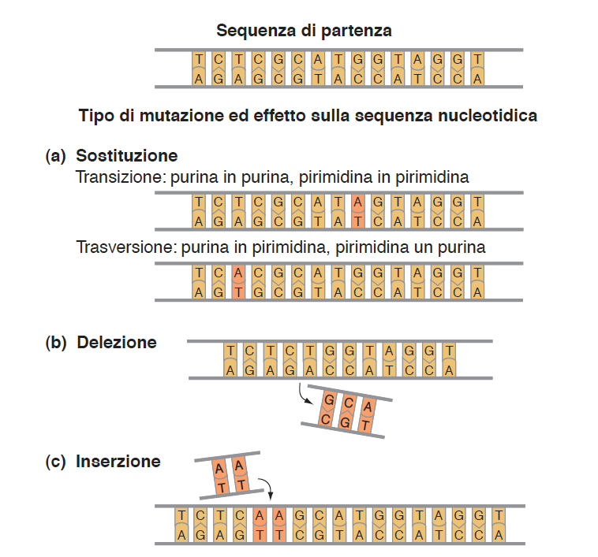
Classificazione delle mutazioni in base al loro effetto sul DNA

Slide 6
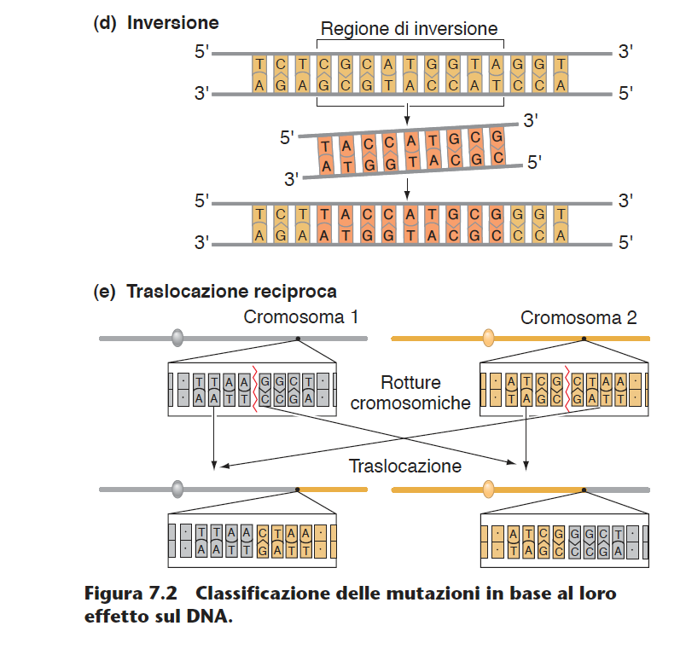

Slide 7
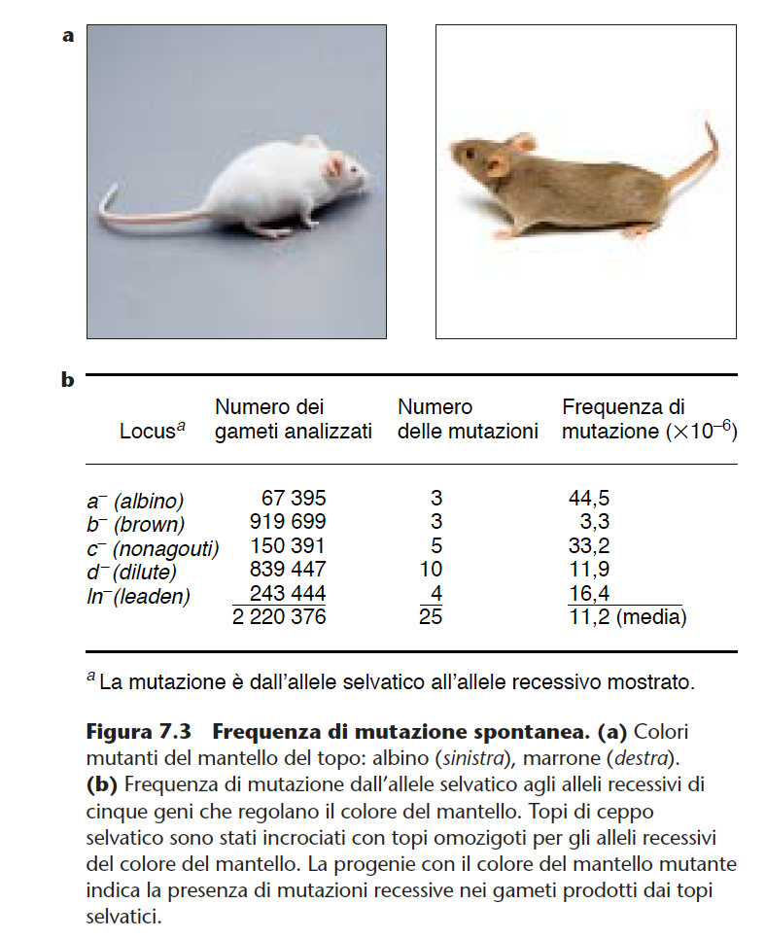
La frequenza di mutazione varia da gene a gene

Slide 8
(1) le mutazioni che alterano il fenotipo
sono molto rare;
(2) geni differenti mutano con una frequenza differente;
(3) la frequenza delle mutazioni in avanti (l’alterazione di una funzione genica) è quasi sempre più alta della frequenza di reversione (che richiede il ripristino di una funzione di un gene precedentemente danneggiato).

Slide 9
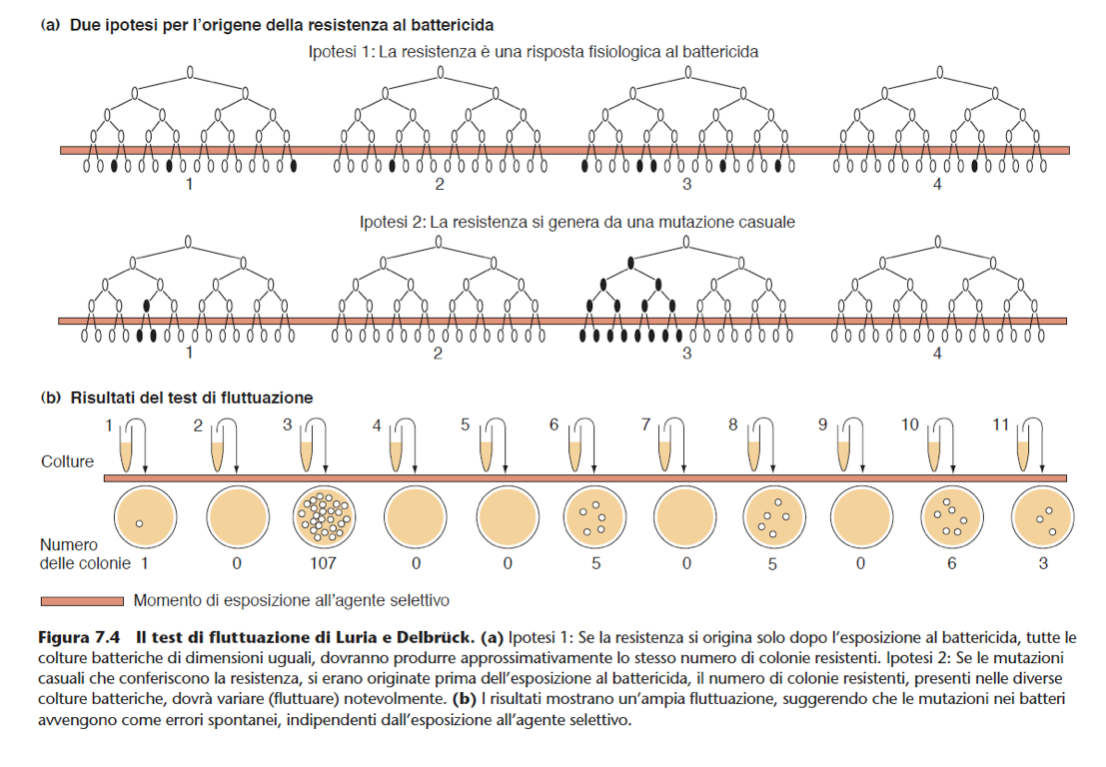
Le mutazioni spontanee sono prodotte
da diversi tipi di eventi casuali
-Il test di fluttuazione-
Testo
1943

Slide 10
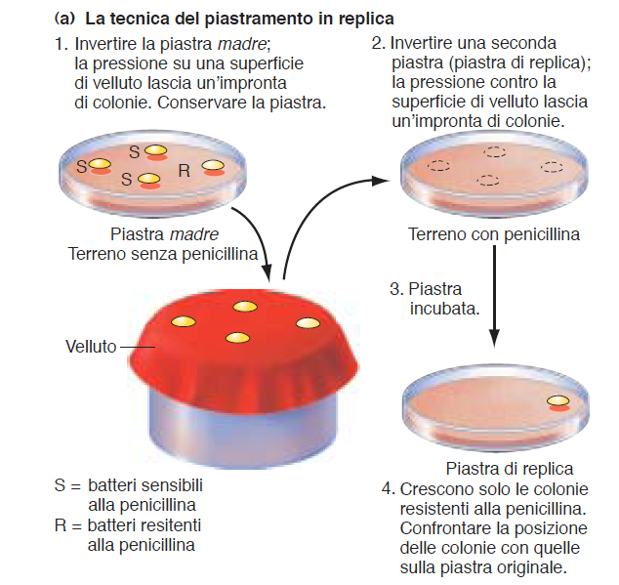
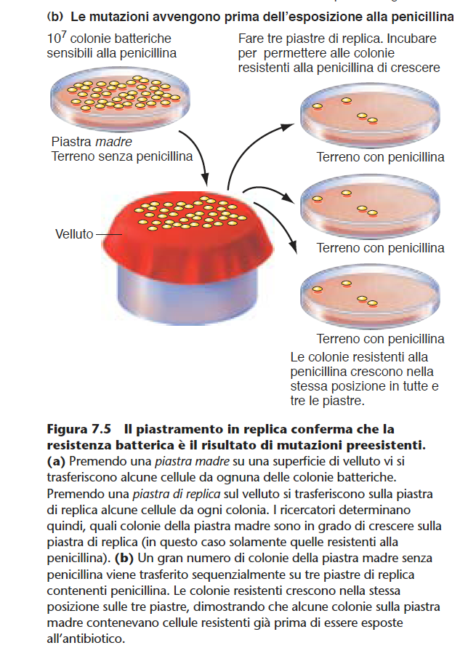

Slide 11
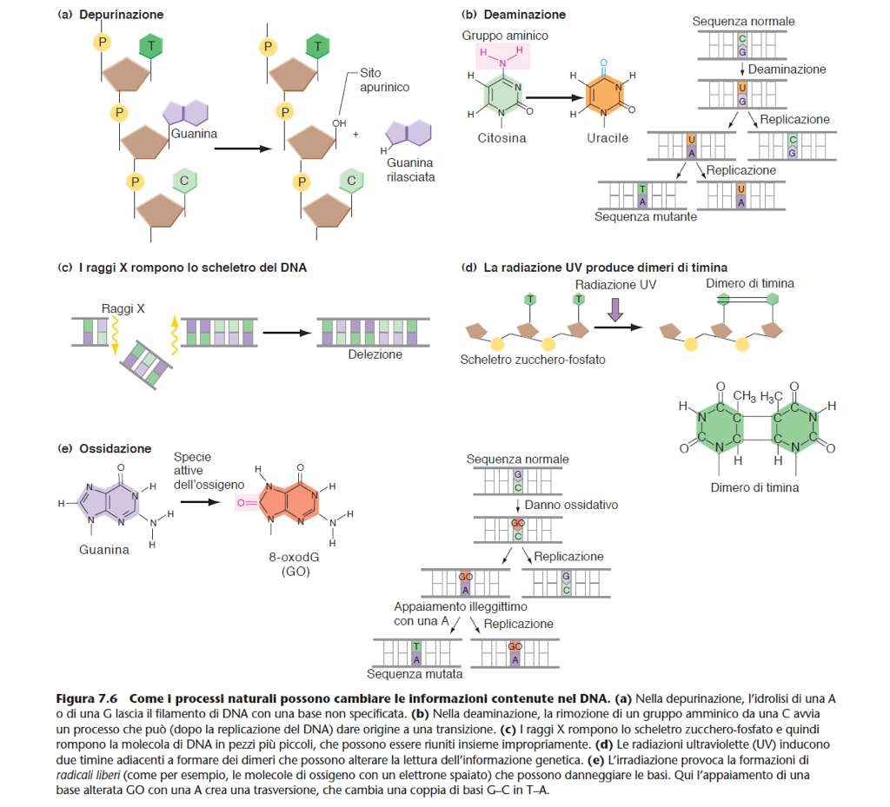

Slide 12
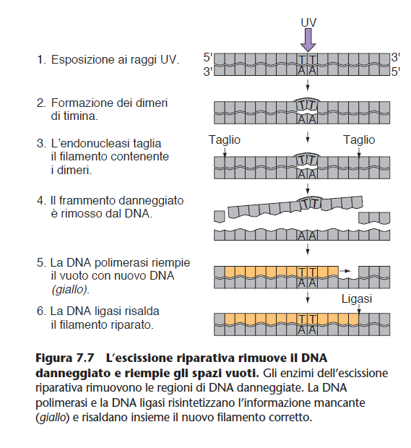
Escissione riparativa

Slide 13
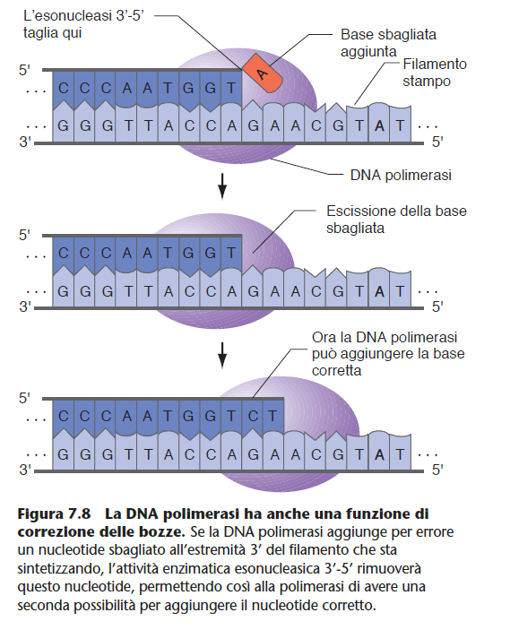

Slide 14
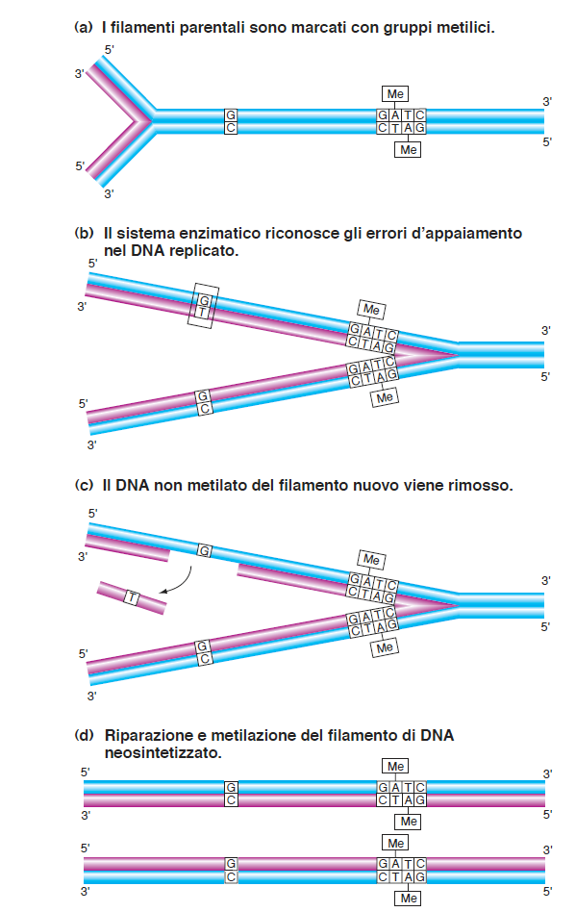
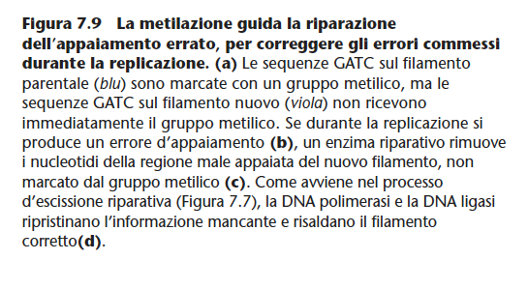

Slide 15
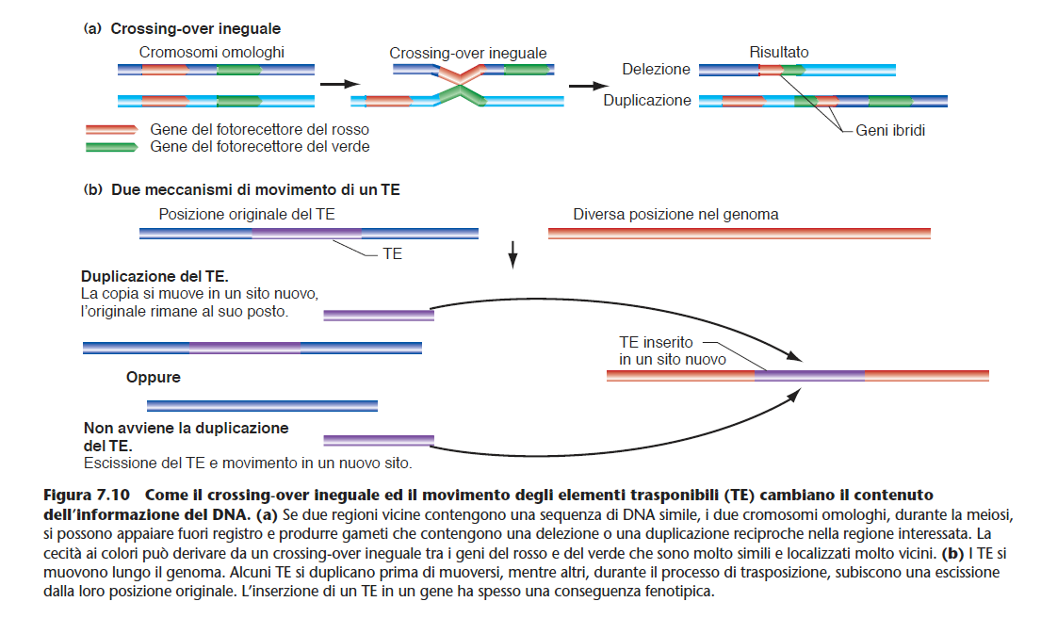

Slide 16
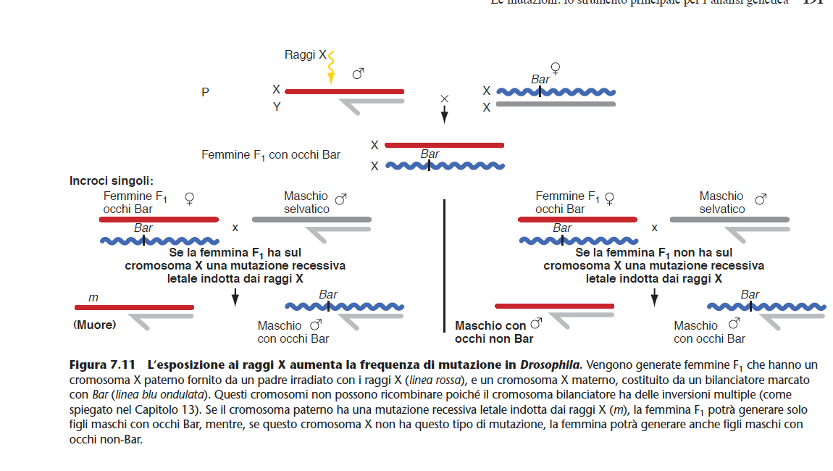
I mutageni inducono le mutazioni

Slide 17
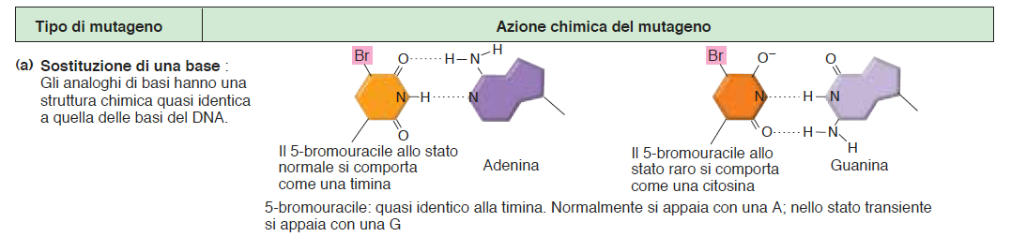
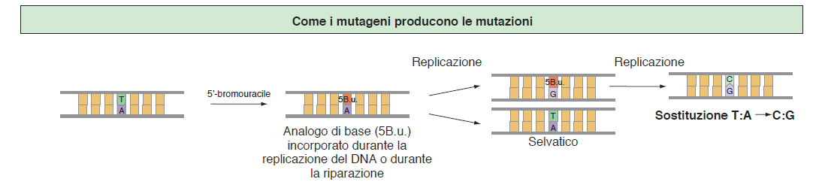
Come i mutageni alterano il DNA

Slide 18
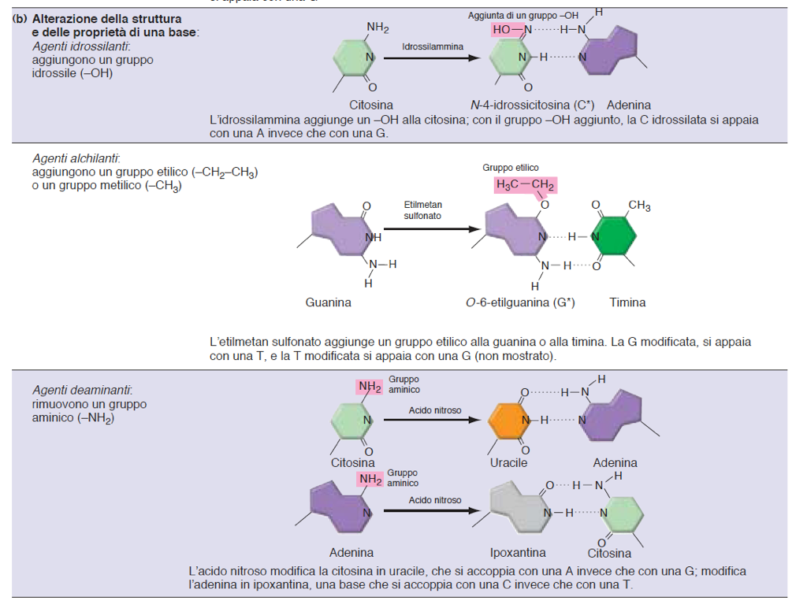
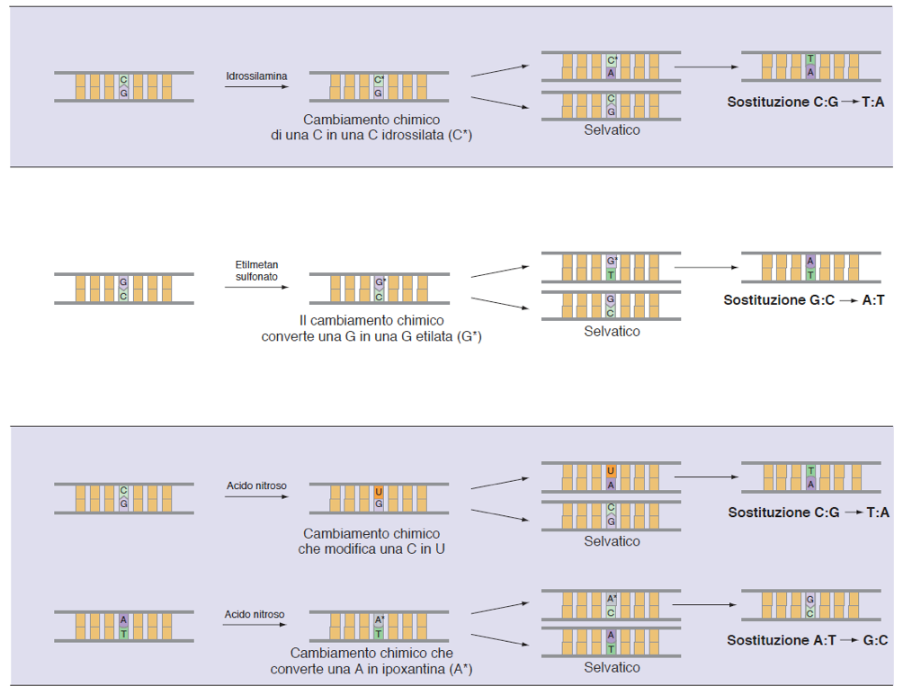

Slide 20
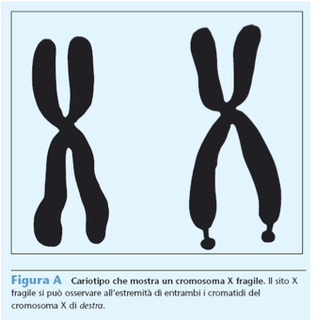

Slide 21
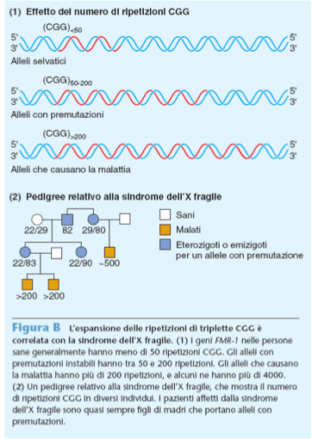

Slide 22
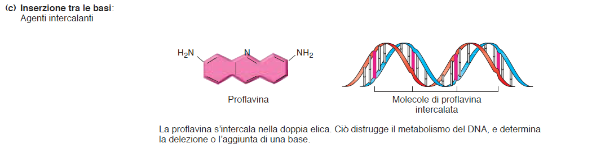
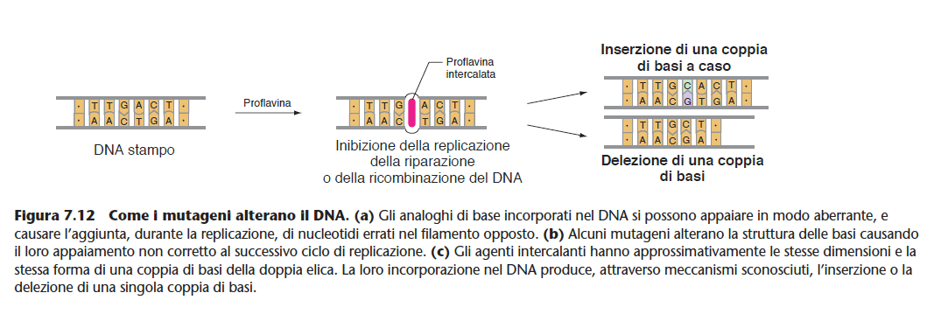
Come i mutageni alterano il DNA

Slide 23
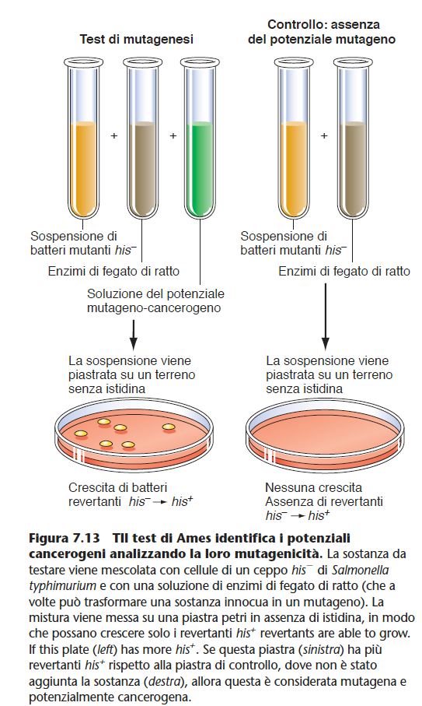
Test di Ames
Sfrutta la reversione a istidina
+ di un particolare ceppo mutante istidina-del batterio
Salmonella typhimurium.
Per simulare l’azione del metabolismo dei mammiferi,
i tossicologi spesso aggiungono una soluzione di enzimi
di fegato di ratto alla sostanza che stanno analizzando con
il test di Ames

